Slide 1
Notes:
Till Facebook

Slide 2
Funktionsrätt Sverige är en bred samarbetsorganisation för mänskliga rättigheter. Våra medlemmar är 52 medlemsförbund som tillsammans representerar cirka 400 000 människor. Vårt mål är ett samhälle för alla.

Slide 3
Vårt intressepolitiska arbete utgår från:
FN:s konvention om rättigheter för personer med funktionsnedsättningar- Funktionsrättskonventionen. Gäller i Sverige sedan 2009.
Grundläggande principer som jämlikhet och icke-diskriminering.
Tillgänglighet är en allmän princip i konventionen, både när det gäller den fysiska miljön och information och kommunikation.
Ska genomföras genom universell utformning - en inkluderande samhällsplanering som utgår från människors olikheter.
Alla lagar och all offentlig verksamhet ska följa konventionen.
Myndigheter, landsting, regioner och kommuner är skyldiga att respektera, skydda, uppfylla och främja rättigheterna.

Slide 4
Och vad är funktionsrätt?
Begreppet kompletterar Socialstyrelsens begrepp funktionsnedsättning och funktionshinder.
Funktionsrätt handlar om rätten till självbestämmande och full delaktighet i enlighet med Funktionsrättskonventionen.

Slide 5
Vision:
”Ett samhälle för alla, där alla människor är delaktiga på lika villkor oavsett funktionsförmåga. Ett samhälle som respekterar allas mänskliga rättigheter och tillvaratar människors olikheter, och därför är ett rikt samhälle.”

Slide 7
Bakgrund till projektet

Slide 8
Patientföreträdarutbildningen Projektet startade hösten 2021 – lanserades 23 februari 2023
Önskemål - Nationellt, regionalt och lokalt från medlemsförbunden att stärka företrädarrollen.
Ökad efterfrågan - från beslutsfattare med flera att få med patientföreträdare i utvecklingen vården.
Initiativ - till projektet och utbildningen togs av Funktionsrätts styrelse kluster för jämlik hälsa.
Lotta Håkansson Elisabeth Wallenius Inger Ros Thomas Magnusson Lise Lidbäck Maritha Sedvallson
Reumatikerförbundet Funktionsrätt Sverige Riksförbundet HjärtLung Diabetes Sverige Neuro Astma- och Allergiförbundet
Notes:
God och nära vård - Omställningen till en god och nära vård syftar till att patienter och anhöriga ska känna sig delaktiga i hälso- och sjukvården att vården ska vara lättillgänglig och ges med god kontinuitet.
För att lyckas med detta behöver hälso- och sjukvården i högre grad organiseras och bedrivas med utgångspunkt från patientens behov och förutsättningar.
Kluster -Samarbetsgrupper/kluster inom Funktionsrätt Sverige - Funktionsrätt Sverige (funktionsratt.se)

Slide 9
Patientföreträdarutbildningen Projektet startade hösten 2021 – lanserades 23 februari 2023
Mål att få fler och kunniga patientföreträdare som kan företräda Funktionsrätt Sverige, sitt eget förbund och andra patientgrupper på nationell, regional och lokal nivå.
Målgrupp är Funktionsrätt Sveriges medlemmar, förtroendevalda och samverkanspartners.
Men alla som är intresserade av företrädarrollen är varmt välkomna att gå utbildningen!
Lotta Håkansson Elisabeth Wallenius Inger Ros Thomas Magnusson Lise Lidbäck Maritha Sedvallson
Reumatikerförbundet Funktionsrätt Sverige Riksförbundet HjärtLung Diabetes Sverige Neuro Astma- och Allergiförbundet
Notes:
God och nära vård - Omställningen till en god och nära vård syftar till att patienter och anhöriga ska känna sig delaktiga i hälso- och sjukvården att vården ska vara lättillgänglig och ges med god kontinuitet.
För att lyckas med detta behöver hälso- och sjukvården i högre grad organiseras och bedrivas med utgångspunkt från patientens behov och förutsättningar.
Kluster -Samarbetsgrupper/kluster inom Funktionsrätt Sverige - Funktionsrätt Sverige (funktionsratt.se)

Slide 10
Det behövs fler patientföreträdare!
Det finns stora brister inom dagens hälso- och sjukvård. Vi behöver bli många som kan bidrar till personcentrerad och jämlik vård för alla.
För att klara framtidens behov behöves fler patientföreträdare som har god kunskap om svenska hälso- och sjukvårdsystemet.
Patienters och närståendes synpunkter, erfarenheter och upplevelser behövs i större utsträckning i alla beslutsprocesser för ökad jämlik hälsa.
Vi behöver fler företrädare som har kunskap och möjlighet att företräda sig själv, sin egen organisation samt andra grupper.
Målet är fler engagerade och kunniga patientföreträdare. Tydligare patient-perspektiv bland beslutsfattare och en mer jämlik och rättvis vård

Slide 11
Från mottagare till medskapare
Den pågående samhällsutvecklingen innebär att patienter istället för mottagare ses som medskapare och medaktörer i utvecklingen av hälso- och sjukvården.
All vårdutveckling kräver deltagande av användare/patienter. I takt med att efterfrågan på partnerskap med patienter ökas behöver vi fler och utbildade företrädare.
När patienters och närståendes kunskap och förståelse för hälso- och sjukvårdssystemet ökar, ökar också möjligheten att bidra med konstruktiva förslag och smartare lösningar inom hälsoområdet.
En investering i Patientföreträdarutbildningen är också en investering i konkurrenskraft och framtida välstånd och ökad jämlik hälsa.

Slide 12
Faktaruta – Patientföreträdarutbildningen
Faktaruta – Patientföreträdarutbildningen
Initiativ till utbildningen togs av Funktionsrätts styrelse i samarbete med ett antal medlemsförbund
En tjänstemannagrupp med representanter från ovanstående förbund har också bidragit med sin kunskap i arbetet.
Funktionsrätt Sverige fick under 2021 – 2022 stöd av Vinnova, SWElife och Regeringen/ Socialdepartementet för att ta fram och utforma utbildningen.
Samverkan med bland andra Westander, Greenhill Relation, Learnify, SKR- Nära vård.

Slide 13
Målgrupper -Patientföreträdarutbildningen

Slide 14
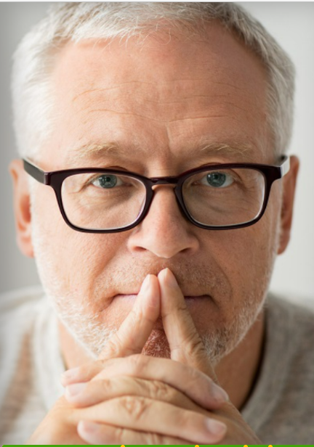

Slide 15
Vem är utbildningen till för?
Du kan gå utbildningen om:
Du vill veta mer och är nyfiken på vad det innebär att vara patientföreträdare.
Planerar ditt första uppdrag som företrädare.
Har haft några olika uppdrag och vill lära dig mer.
Är erfaren företrädare, vill få tips av andra företrädare eller bekräftelse på att du kan detta!
Vi välkomnar beslutsfattare, vårdpersonal, skolor med flera att titta på/gå utbildningen!
Blir alla som går utbildningen företrädare?
Nej, men utbildningen ger viktiga kunskaper att ha med sig i arbetet som företrädare. Det är enskilda förbund, föreningar och patientgrupper som utser vilka som ska vara deras
företrädare.
Notes:
Alla kan gå utbildningen men det är förbunden, föreningarna och patientgrupperna som utser sina företrädare.
Hör gärna av dig till dem innan eller efter du gått utbildningen. Berätta att du är intresserad av att veta mer, bli företrädare etc.

Slide 16
Hur kan jag gå utbildningen?
Digitalt – Självstudie på egen hand.
Fysiskt – Studiecirklar via Funktionsrätt Sveriges medlemsförbund, patientgrupper eller i samarbete med studieförbund/folkhögskolor. ABF har tagit fram en studiehandledning.
Hybrid – Träffa andra deltagare digitalt eller fysiskt för att göra övningar, ta del av andras erfarenheter och berättelser med mera.
Notes:
Alla kan gå utbildningen men det är förbunden, föreningarna och patientgrupperna som utser sina företrädare.
Hör gärna av dig till dem innan eller efter du gått utbildningen. Berätta att du är intresserad av att veta mer, bli företrädare etc.

Slide 17
Moduler i utbildningen
Att vara patientföreträdare
– Min roll, uppdrag och hur jag företräder mitt förbund, förening och andra grupper.
2. Vården
– Organisation och uppbyggnad. Patienträttigheter. Möjligheter till samverkan.
3. Möte med beslutsfattare
– Förberedelse, genomförande och återkoppling av ett uppdrag
4. Berättande
– Hur och när personliga berättelser kan göra påverkansarbetet professionellt och levande.
5. Funktionsrätt Sverige
– Vår roll som påverkare och samarbetspartner. Vår vision, värdegrund och historia.

Slide 18
Samverkan med andra

Slide 19
ABF:s studiehandledning Kan även användas av förbund, föreningar som samverkar med andra studieförbund
Studiehandledning
Denna arbetsplan omfattar flera olika upplägg för att gruppen ska kunna välja det som passar den och deltagarnas förutsättningar så bra som möjligt. Det går förstås bra att använda uppläggen som inspiration för att sedan skräddarsy ett helt eget.
Upplägg 1: En helt digital studiecirkel men med några digitala träffar med andra.
Upplägg 2: En helt fysisk studiecirkel
Upplägg 3: En hybridcirkel med både fysiska och digitala träffar
Upplägg 4: Två dagarsutbildning
Studiehandledningen finns på Utbildning - Funktionsrätt Sverige (funktionsratt.se)

Slide 20
Funktionsrätt Sveriges utbildningsportal finns på Learnifys lärplattform. Här finns även andra utbildningar.
Funktionsrätt Sveriges patientföreträdarutbildning.
EUPATI Sveriges patientföreträdarutbildning
Webbkurs från Funktionsrätt Sverige och RFSUs projekt Min sexualitet - min rätt.
Riksförbundet Sällsynta diagnosers patientföreträdarutbildning,

Slide 21
Vill du visa en färdig presentation av utbildningen?
På Funktionsrätt Sverige webbplats finns lanseringen av utbildningen inspelad. Elisabeth Wallenius, tidigare ordförande för Funktionsrätt Sverige, berättar om bakgrunden till utbildningen. Du får också se filmklipp från de olika modulerna. Du kan även ta del av en intressant och spännande paneldebatt.
Länk till videon från lanseringen: https://funktionsratt.se/utbildning/bonusmaterial-till-patientforetradarutbildningen/

Slide 22
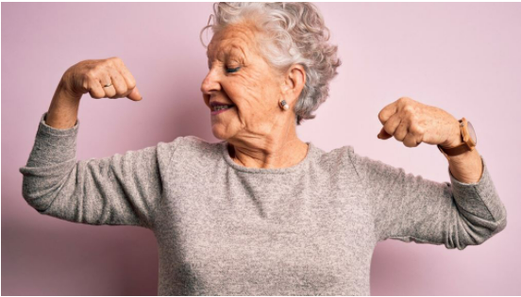
Patientföreträdarutbildningen - stärker nuvarande och blivande företrädare!

